Slide 1


Слагаемые успешного прохождения итоговой аттестации по обществознанию

Slide 2
Структура и содержание экзаменационных работ: ОГЭ и ЕГЭ по обществознанию
Формирующее оценивание
Планирование работы учителя. От простого – к сложному
Алгоритмы выполнения заданий
Формы организации работы с обучающимися (не про ИГА? )

Slide 3
Формирующее оценивание.
Как помочь ученику понять требования Государственной аттестации

Slide 4
Проведем эксперимент?
Задание:
зарисовать информацию, содержащуюся в тексте, который будет сейчас прочитан
затем подсчитать количество зарисованных объектов
определить, хороший ли получился результат

Slide 5
Летний пейзаж
Наступал летний солнечный день. Семья отдыхала. Море манило отдыхающих. Пальмы и кипарисы отбрасывали тени. На берегу стояли рыбацкие хижины. Рыбаки ловили на лодках рыбу.
Дети бегали по песчаному пляжу, у ног детей ползали крабики. Взрослые лежали на шезлонгах и любовались морем. Солнце постепенно входило в зенит.

Slide 6
Оцениваем работу
«Летний пейзаж»
солнце -10 баллов
море -20 баллов
отдыхающие взрослые – 10 баллов
дети- 40 баллов
пальмы / кипарисы- 10 баллов
рыбацкие хижины- 20 баллов
лодки-20 баллов
рыбы- 10 баллов
шезлонги-10 баллов
крабики-10 баллов за каждый крабик

Slide 7
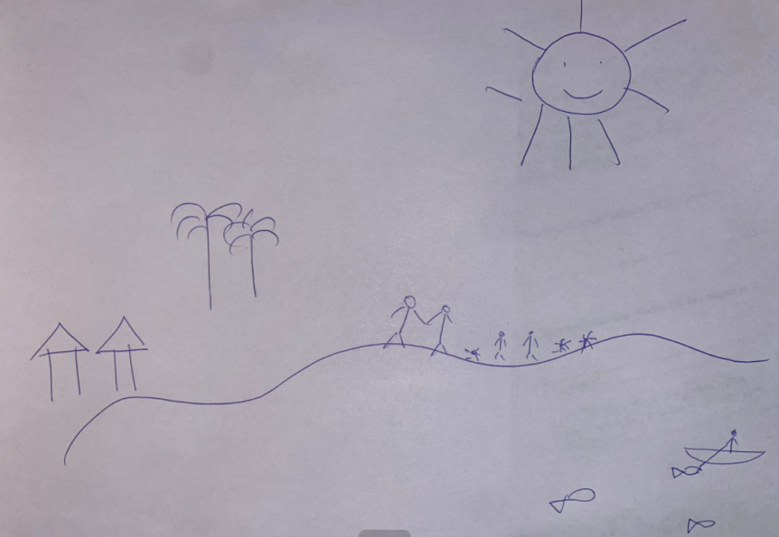
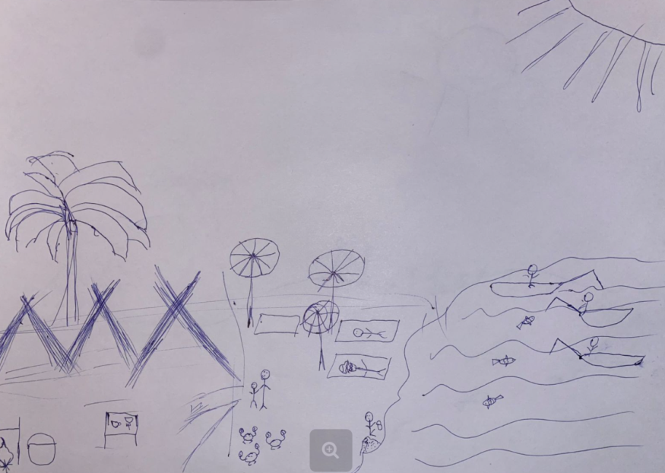
170 баллов
Подведем итог?
180 баллов

Slide 8
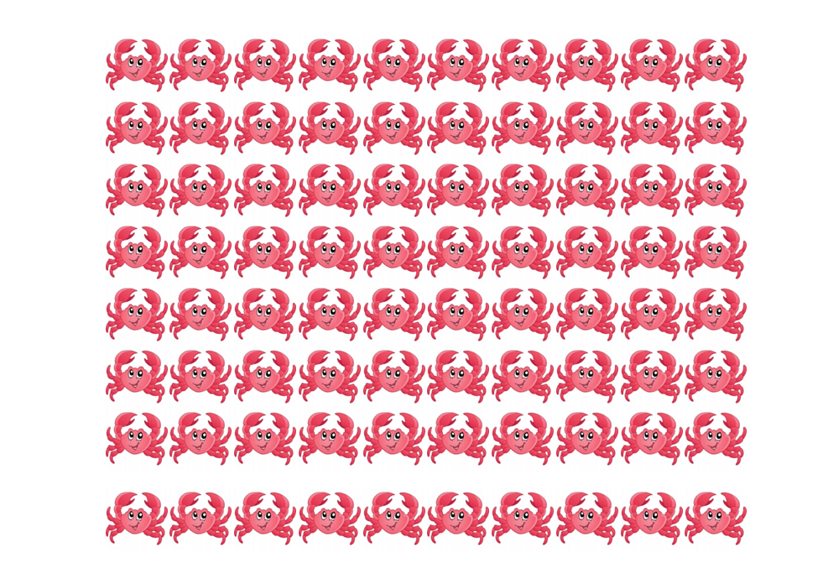
800 баллов
Подведем итог?

Slide 9

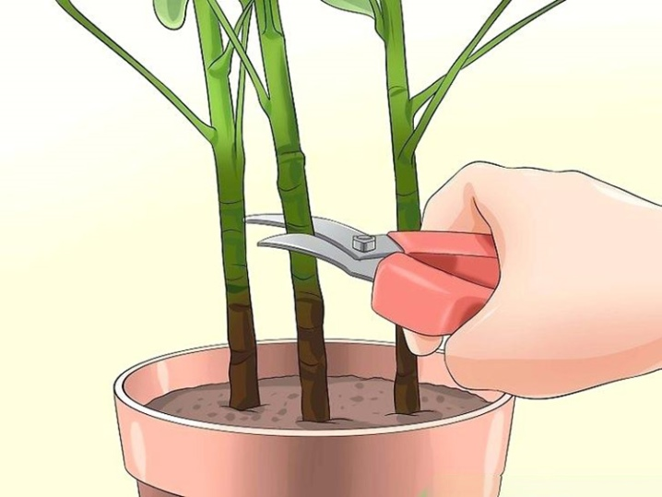
Образовательные результаты

Slide 10


Работаем на результат…
1.Систематическая подготовка в несколько этапов.
ЗНАКОМСТВО с вариантом ЕГЭ (Демоверсия)
Тематическое повторение
Выполнение типовых вариантов с самопроверкой, взаимопроверкой и проверкой, самостоятельным моделированием заданий.
2.Ориентация на формирующее оценивание
ПОНИМАНИЕ требований и критериев проверки
3.Работаем на ученика:
Отчуждаемые ошибки- учимся на чужих ошибках
Ценность ошибок: «я могу тебе помочь разобраться»
Ценность СОБИРАЕМЫХ баллов

Slide 11
Планирование работы учителя
От простого – к сложному

Slide 12

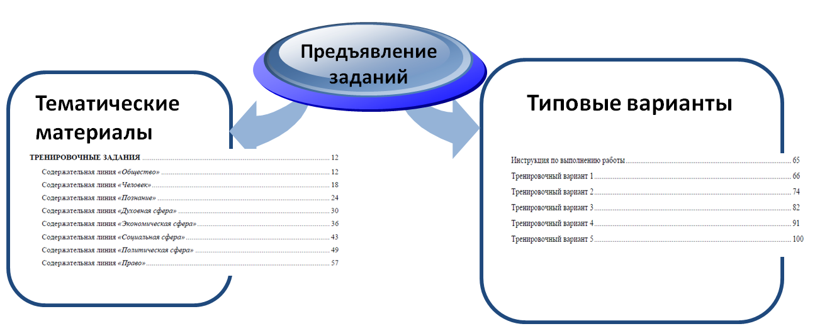
Логика подготовки учащихся к ЕГЭ по обществознанию

Slide 13
Используем типы заданий, присутствующие в КИМ по обществознанию до 2021 года
Задания на простой выбор
Как деятельность человека, так и поведение животного характеризуются
1)выдвижением целей
2)удовлетворением потребностей
3)осознанным выбором средств
4)механизмами самоконтроля
Что свойственно человеку в отличие от животного?
1)инстинкты
2)эмоции
3)потребности
4) Сознание

Slide 14
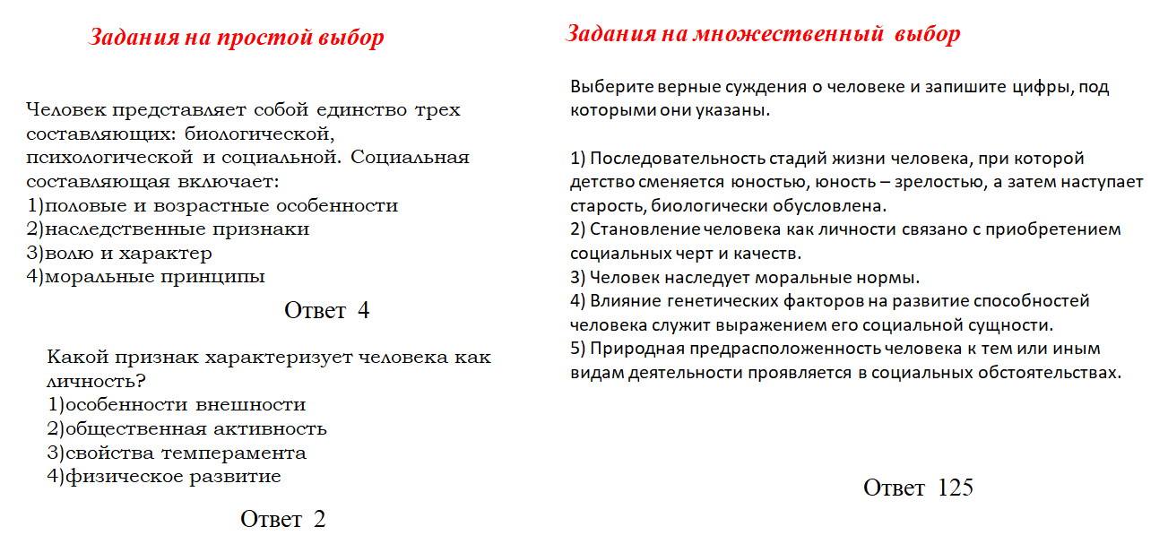
Используем типы заданий, присутствующие в КИМ по обществознанию до 2021 года

Slide 15
Осваиваем алгоритмы выполнения заданий
Добиваемся от ученика понимания:
про что вопрос и как отвечать!

Slide 16
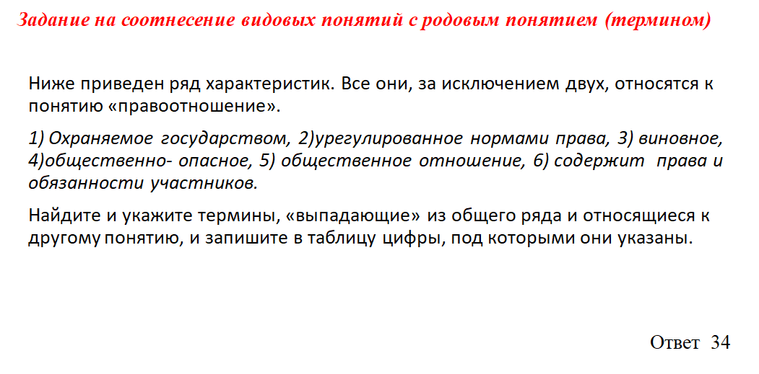
Задания 1 части ЕГЭ по обществознанию

Slide 17
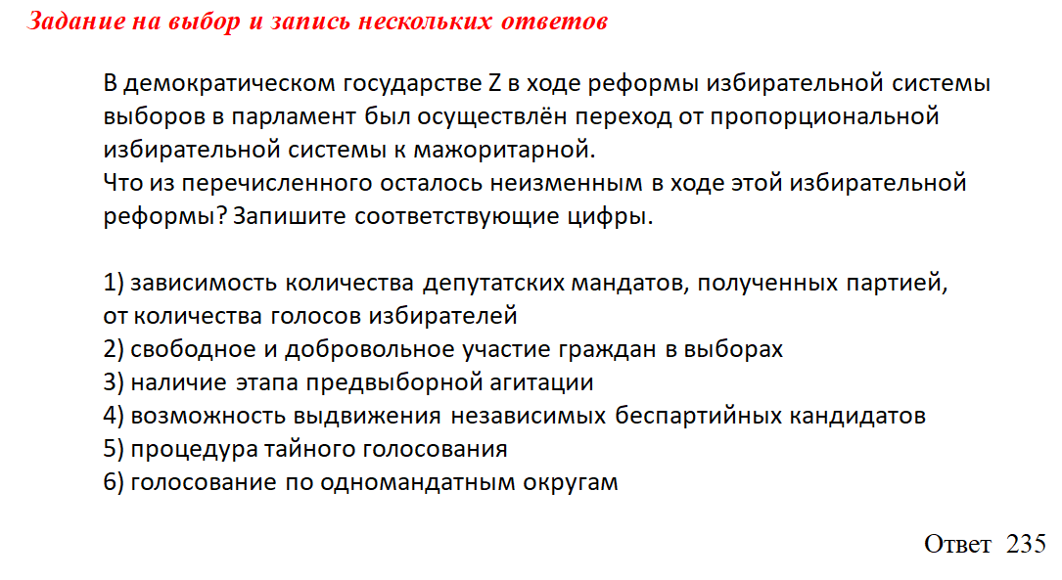
Задания 1 части ЕГЭ по обществознанию

Slide 18

Задания 1 части ЕГЭ по обществознанию 2022
Задание на выбор и запись нескольких ответов
Технология «+» и «-»

Slide 19
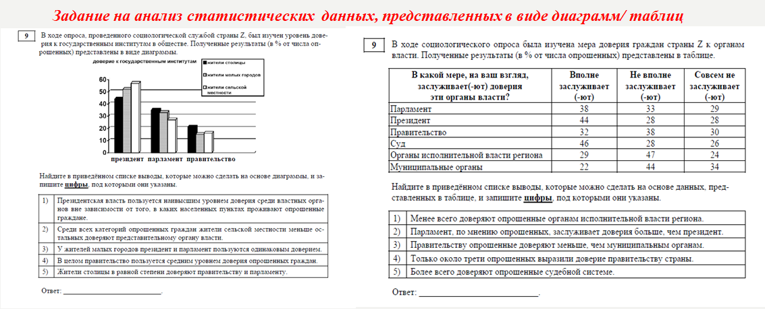
Задания 1 части ЕГЭ по обществознанию

Slide 20
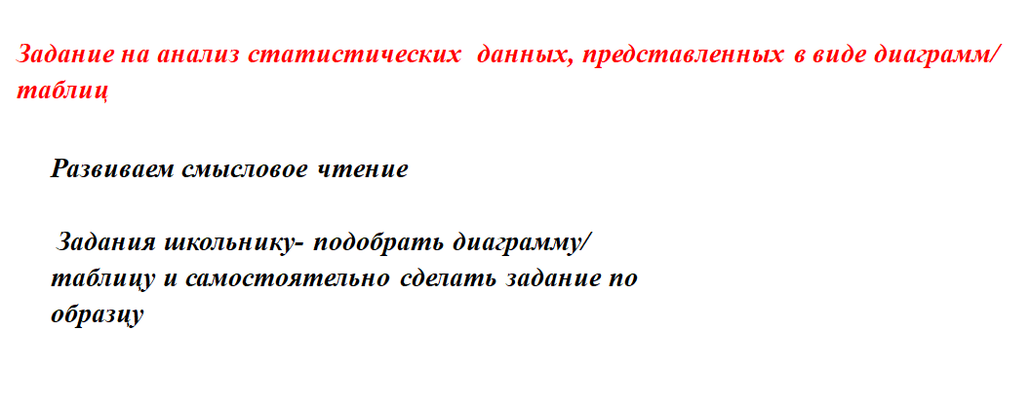
Задания 1 части ЕГЭ по обществознанию

Slide 21
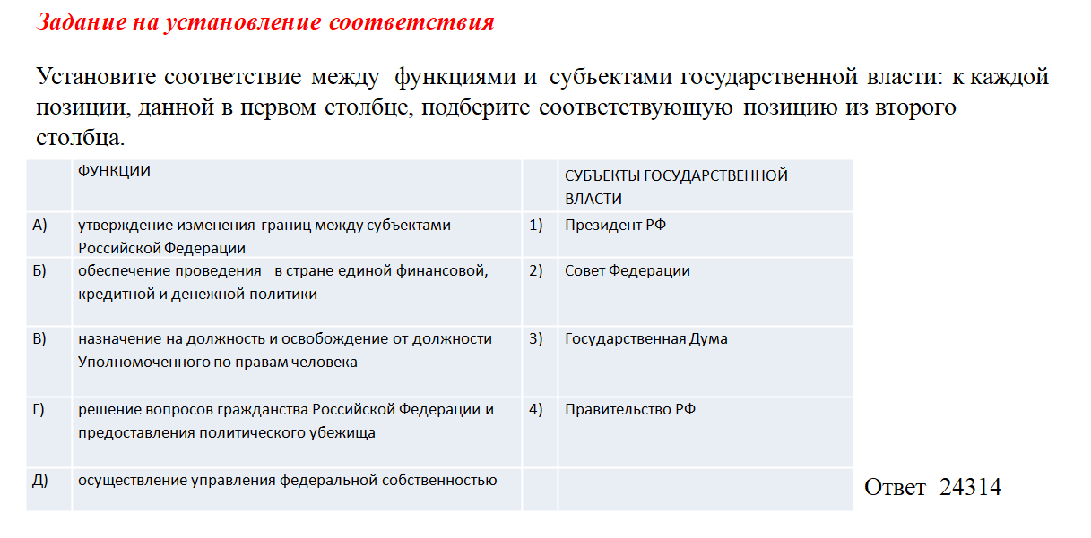
Задания 1 части ЕГЭ по обществознанию

Slide 22
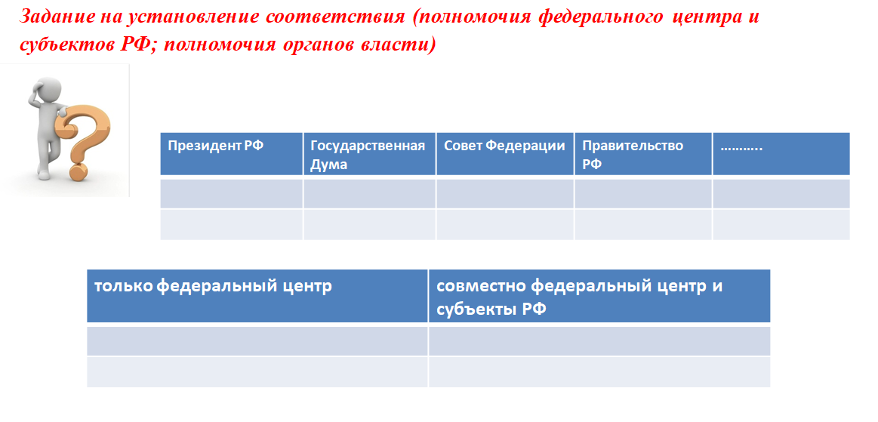
Задания 1 части ЕГЭ по обществознанию

Slide 23

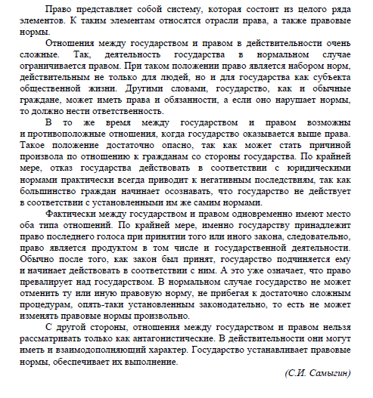
Задание 17 (по тексту)
Задания 2 части ЕГЭ по обществознанию
Считаем элементы в вопросе!

Slide 24

Задание 20 (по тексту)
Задания 2 части ЕГЭ по обществознанию
Считаем элементы в вопросе!

Slide 25
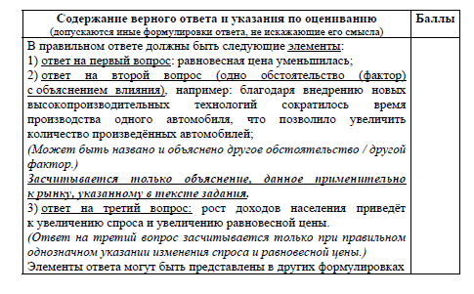
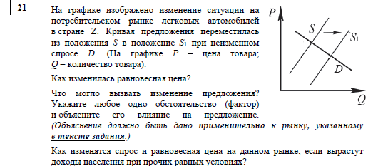
Задание 21 (анализ рисунка (графического изображения, иллюстрирующего изменение спроса/ предложения)
Задания 2 части ЕГЭ по обществознанию

Slide 26
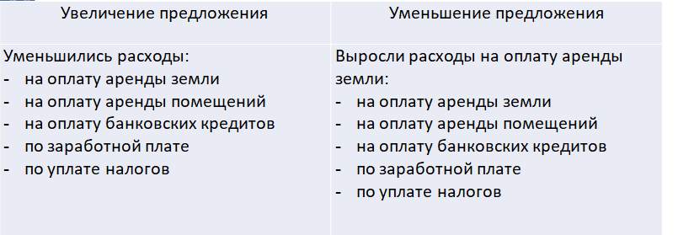
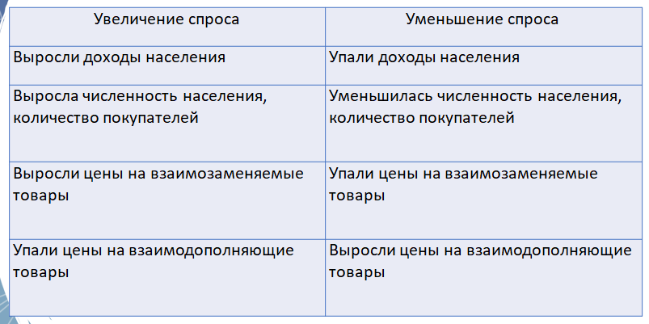
Задание 21 (анализ рисунка (графического изображения, иллюстрирующего изменение спроса/ предложения)

Slide 27
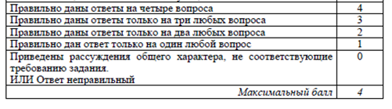
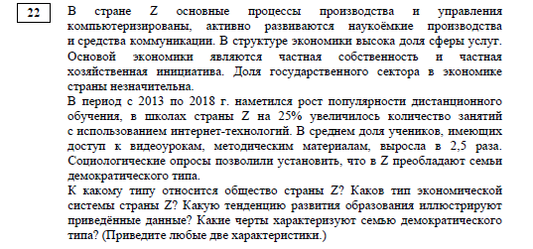
Задание 22 (задание - задача)
Задания 2 части ЕГЭ по обществознанию

Slide 28
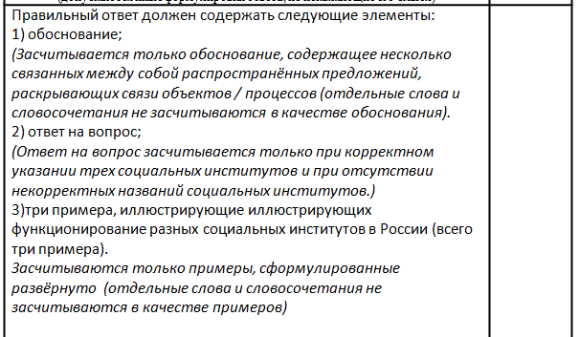
Задание 25 (доклад: привлечение изученных теоретических положений общественных наук для объяснения и конкретизации примерами различных социальных явлений.)
Задания 2 части ЕГЭ по обществознанию
1)Обоснуйте взаимодействия социальных институтов в обществе (Обоснование должно быть дано с опорой на обществоведческие знания в нескольких связанных между собой распространённых предложениях, раскрывать причинно- следственные и(или) функциональные связи.)
2)Какие социальные институты существуют в Российской Федерации? (Назовите любые три социальных института)
3))Для каждого из них приведите по одному примеру, иллюстрирующему его функционирование в обществе. (Каждый пример должен быть сформулирован развернуто. В совокупности примеры должны иллюстрировать три различных социальных института.)

Slide 29
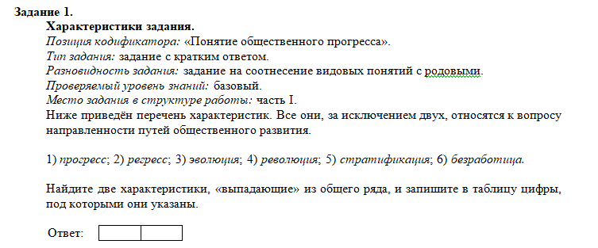
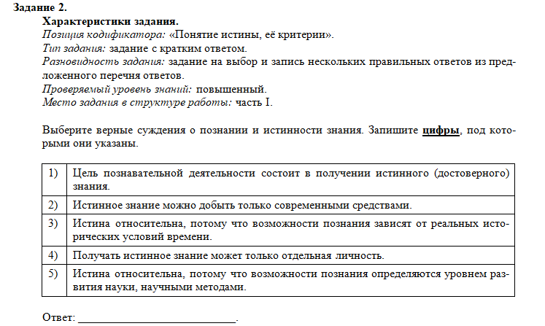
Характеристика заданий: тематическая принадлежность, уровень сложности, тип задания

Slide 30
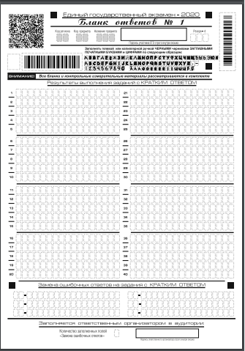
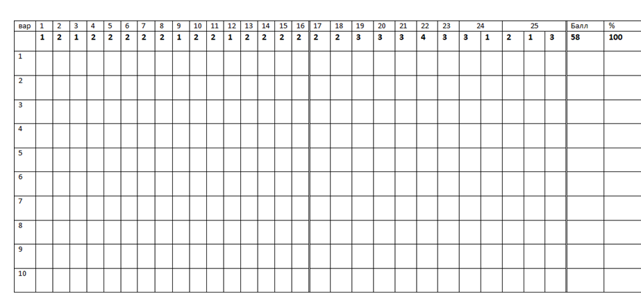
Обязательное оформление бланков 1 части
и фиксация результатов в сводной таблице
Фиксация результатов

Slide 31
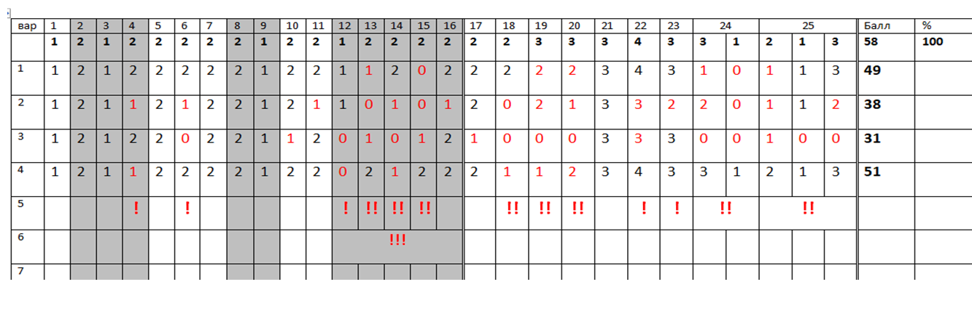
Фиксация результатов

Slide 32
Включаем в работу как обязательные элементы:
Проверку
Самопроверку
Взаимопроверку
Моделирование заданий

Slide 33
Формы организации работы с обучающимися
(не про ИГА ? Не про ИГА! )

Slide 34
ТОЛЬКО ОДИН ПРИМЕР
Организация работы со сложной информацией
Выявление информации,
Анализ информации,
Оценка информации,
Применение знания и понимания.

Slide 35
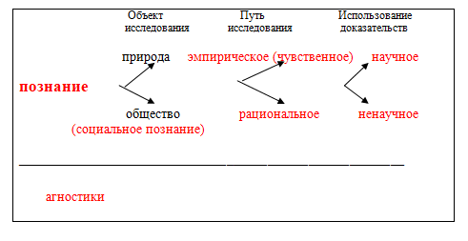
Опираемся на знания и понимание

Slide 36
ПРИМЕР ЗАДАНИЯ
Задание:
Проанализируйте предложенные высказывания.
К какой группе философов (по пути познания) их можно отнести?

Slide 37
Текст 1
«Всё, что мы достоверно знаем, состоит или в доказательствах, или в опытах. И в том, и в другом правит разум. Ведь самое искусство постановки эксперимента и пользования опытом находиться в точных основаниях».

Slide 38
Текст 2
«В нашей способности замечать сходства и различия, соответствия и несоответствия различных предметов и заключаются все операции нашего ума. Но эти способности есть не что иное, как физическая чувствительность: всё, значит, сводиться к ощущению».

Slide 39
Текст 3
«Тот, кто серьёзно стремиться к познанию истины, не должен избирать какую-либо одну науку…. – а должен заботиться лишь об увеличении естественного света разума…»

Slide 40
Текст 4
«Ты можешь, конечно, знать, что огонь горяч, а вода текуча; но это значит знать не больше, чем какие ощущения вызываются в твоей собственной душе. Что касается внутреннего устройства явлений, то в этом отношении ты находишься в совершенной темноте».

Slide 41
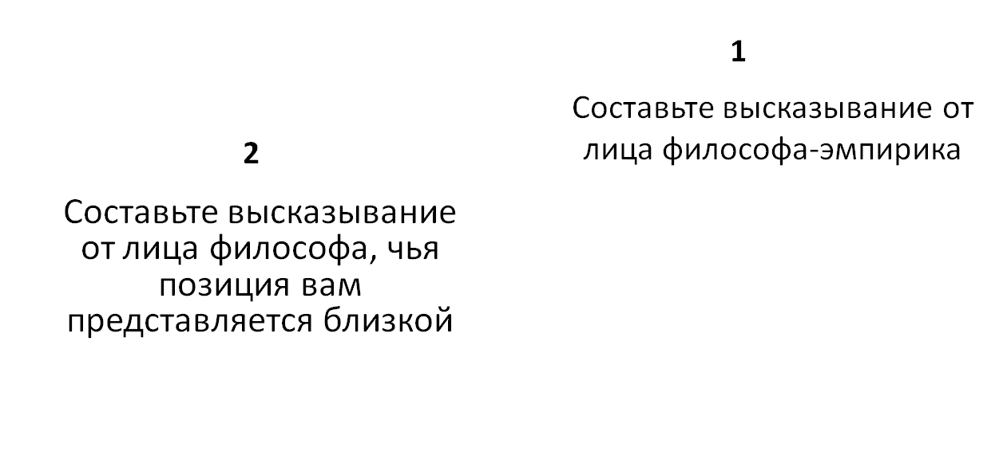
ПРИМЕРЫ ЗАДАНИЙ.

Slide 42
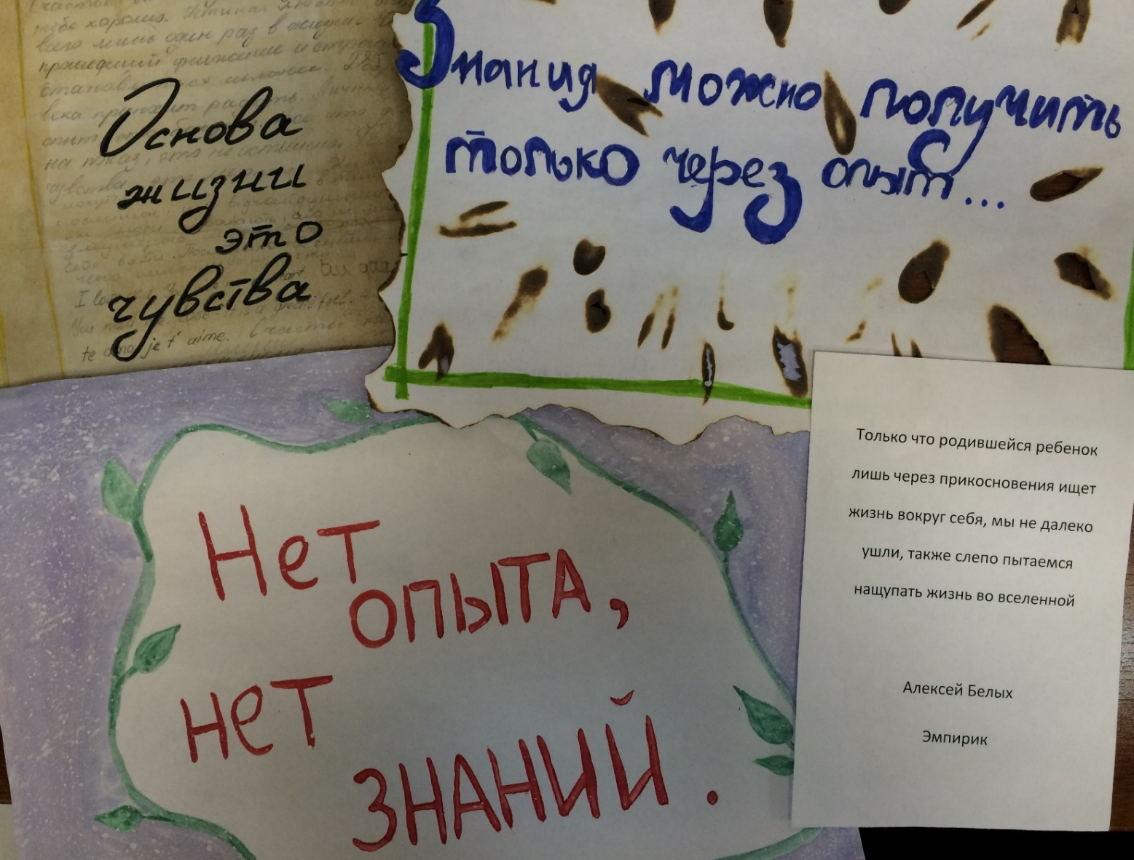
ПРИМЕРЫ ВЫПОЛНЕНИЯ ЗАДАНИЙ.

Slide 43
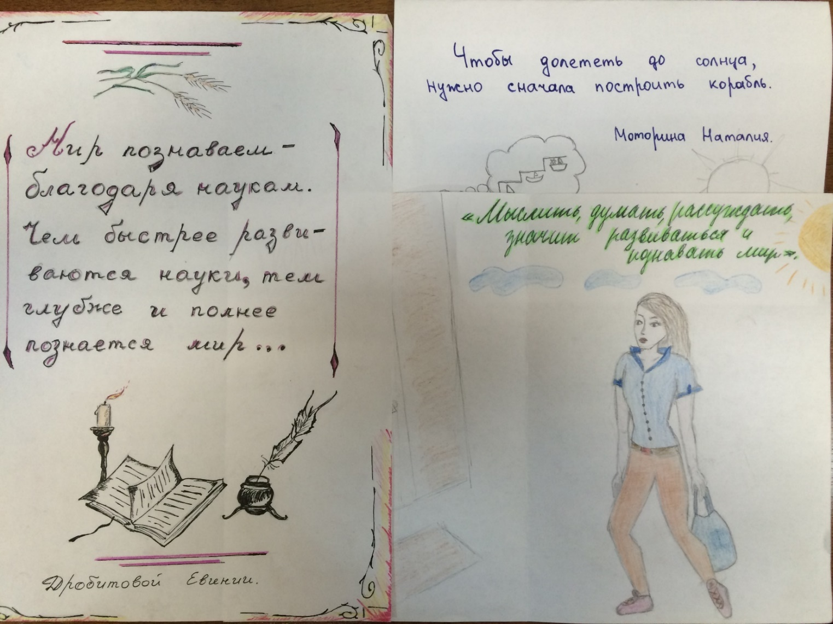
ПРИМЕРЫ ВЫПОЛНЕНИЯ ЗАДАНИЙ.

Slide 44

ПРИМЕРЫ ВЫПОЛНЕНИЯ ЗАДАНИЙ.

Slide 45
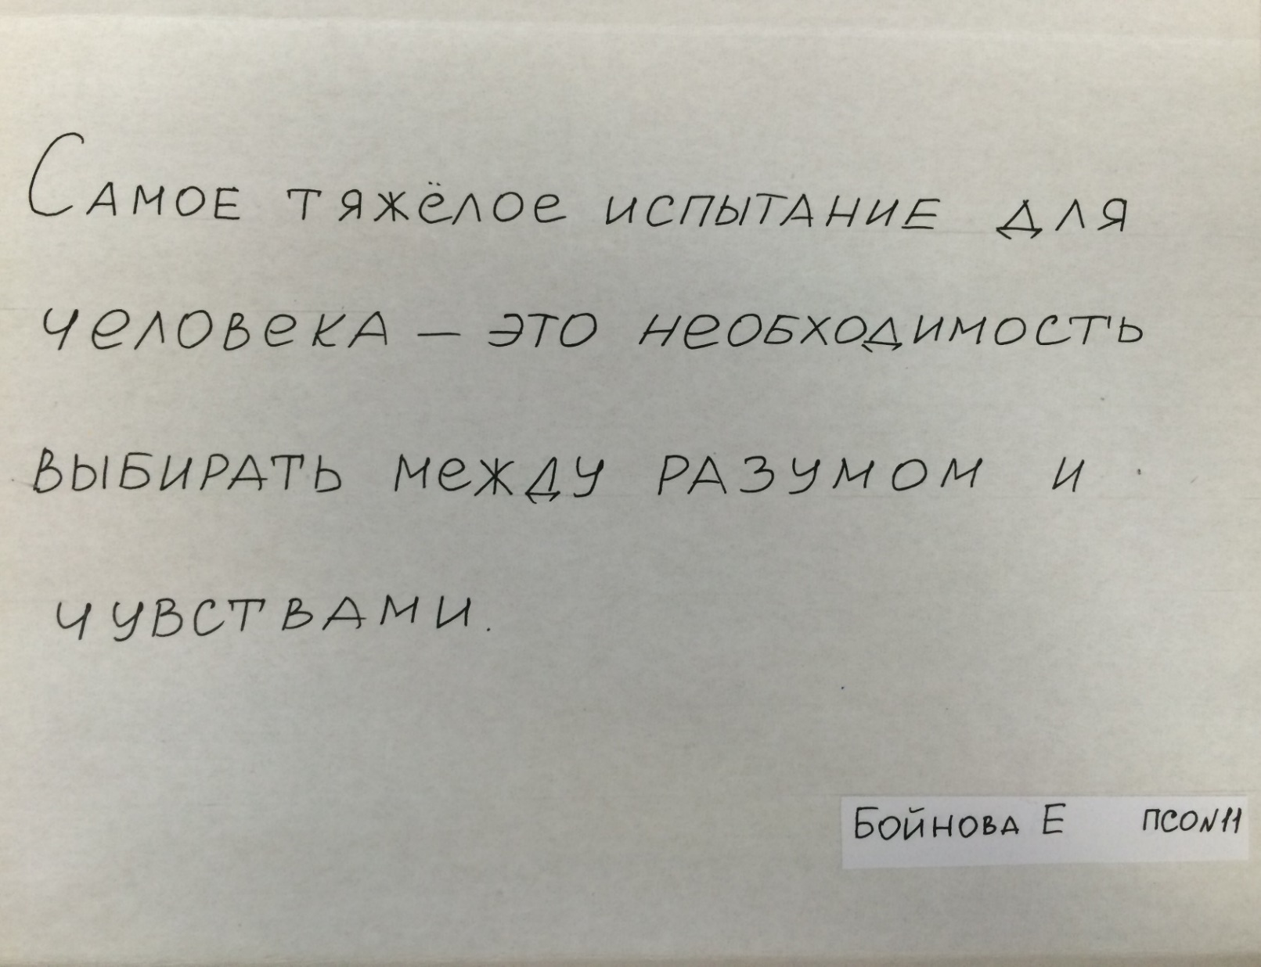
ПРИМЕРЫ ВЫПОЛНЕНИЯ ЗАДАНИЙ.

Slide 46
И все тот же вопрос:
Как подготовить учащихся к итоговой аттестации?

Slide 47




Приходите к нам учиться!

Slide 48


Slide 49
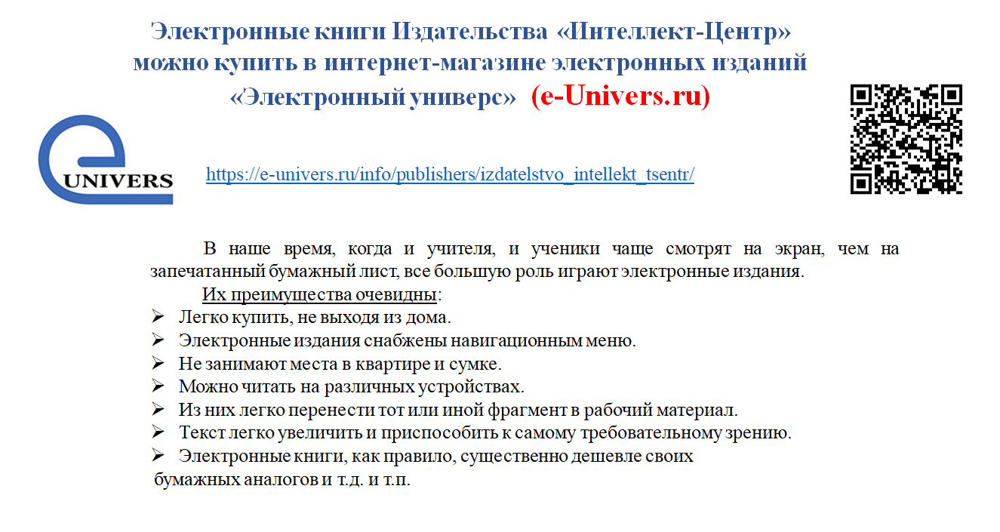

Slide 50
Половникова Анастасия Владимировна,
кандидат педагогических наук, доцент,
профессор департамента методики преподавания социальных и гуманитарных наук
института гуманитарных наук
ГАОУ ВО «Московский городской педагогический университет»
PolovnikovaAV@mgpu.ru

Slide 51









Наши социальные сети

